Slide 1
Chimie organique
Acétals / Hémiacétals
Elément imposé : mutarotation

Slide 2
Acétals / Hémiacétals
Formation

Slide 3
Hémiacétal

Slide 4
Acétal

Slide 5
Exemple protection groupement cétone

Slide 6
Application aux sucres
Différentes formes du glucose : furane / pyrane

Slide 7
Forme hémiacétalique (Fischer)

Slide 8
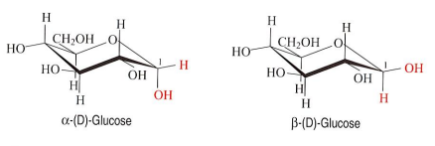
Représentation de Haworth / Configuration chaise

Slide 9
Mutarotation

